Slide 1
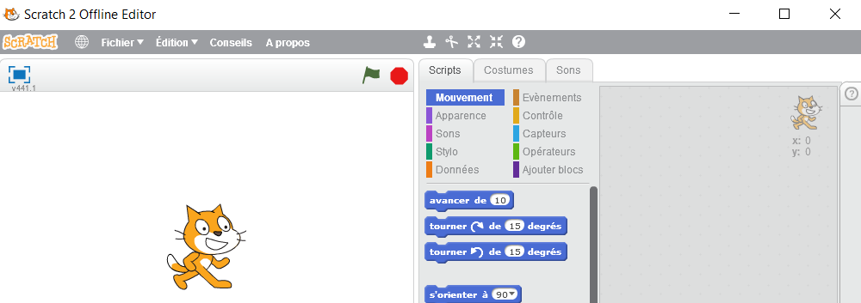
Télécharger scratch version offline
À cet endroit:
https://scratch.mit.edu/scratch2download/
Un tutoriel de prise en main est disponible en sélectionnant l’onglet conseils mais c’est en anglais. La planète à gauche de Fichier permet par contre de choisir n’importe quelle langue pour les briques.

Slide 2
Préambule
Sur le site de la communauté scratch vous pouvez travailler online mais aussi créer un compte et des projets qui peuvent être visibles par tous. https://scratch.mit.edu/
Dans l’esprit des programmes on travaillerait plus avec le logiciel gratuit géotortue en cycle 3. L’utilisation de scratch dans la deuxième partie de ce projet avec « le jeu de la cible » se ferait plutôt en cycle 4.
En parcourant ce PowerPoint sans lancer le diaporama vous pouvez double cliquer sur les exemples, il faudra parfois double cliquer plusieurs fois en particulier sur le fichier Power Point (essayez de viser la base de l’icône insistez, ça marche!) et démarrer les programmes scratch en cliquant sur le drapeau vert.
Bon visionnage!

Slide 4
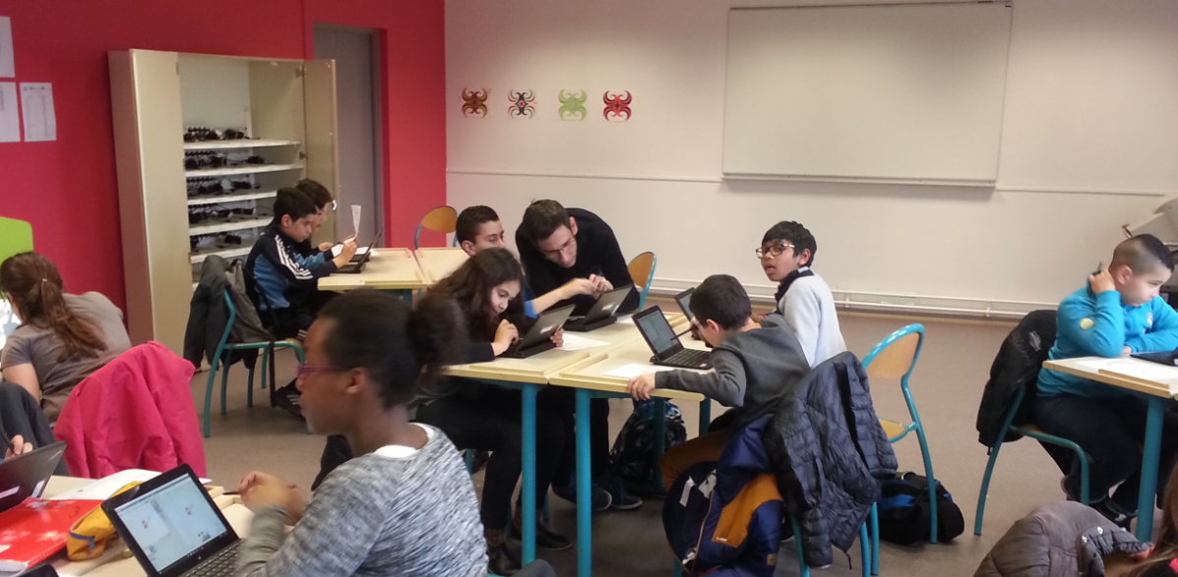
Utiliser Scratch pour la liaison CM2-6ème
Retour d’usages proposés par Madame Haller Céline enseignante à l’école Karine et Monsieur Rey Gilles professeur au collège François Truffaut. Aidés par M. Werlé coordonnateur école collège et M. Boubekri collègue de Mathématiques.
Durée du projet : 7 heures

Slide 5
Infrastructures
Une salle informatique à l’école Karine, deux salles équipées de 25 tablettes chacune au
collège François Truffaut.
Descriptif
Les élèves de ces deux niveaux préparent des questionnaires sur le logiciel scratch
avec leurs enseignants respectifs. Puis rencontre, échange et dans un deuxième temps
création d’un jeu par binômes.
Contraintes logistiques
* Trouver des dates de rencontres, qui conviennent aux agendas déjà chargés de 4 adultes
intervenants lors des phases où les deux classes sont réunies.
* Possibilité ou pas de réserver les deux salles à ces dates.
* Installation du logiciel scratch à l’école Primaire.
* Problèmes de versions du logiciel.

Slide 6
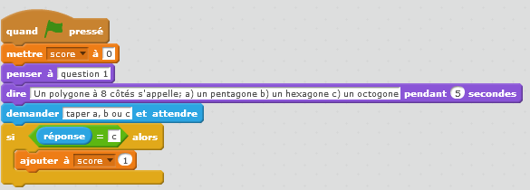
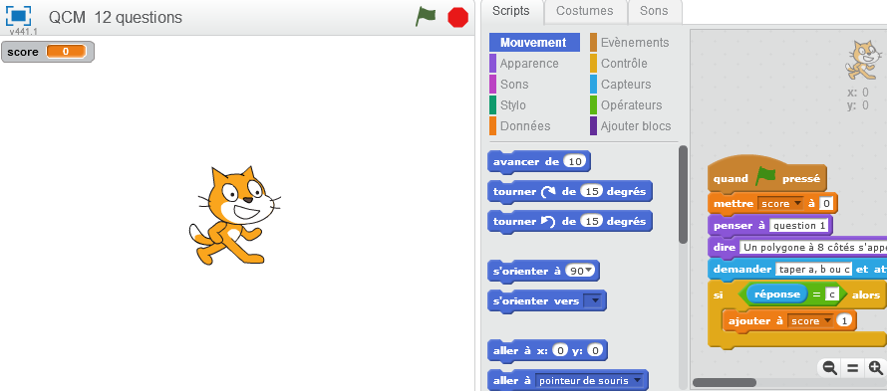
Chronologie du projet
1ère Phase: Chaque enseignant avec sa classe effectue plusieurs séances scratch afin
D’élaborer un QCM de 12 questions.
Temps de recherche et de création des questions.
Les questions doivent se présenter avec une bonne réponse parmi trois proposées.
Une présentation au vidéo projecteur d’un modèle de question standard.

Slide 7
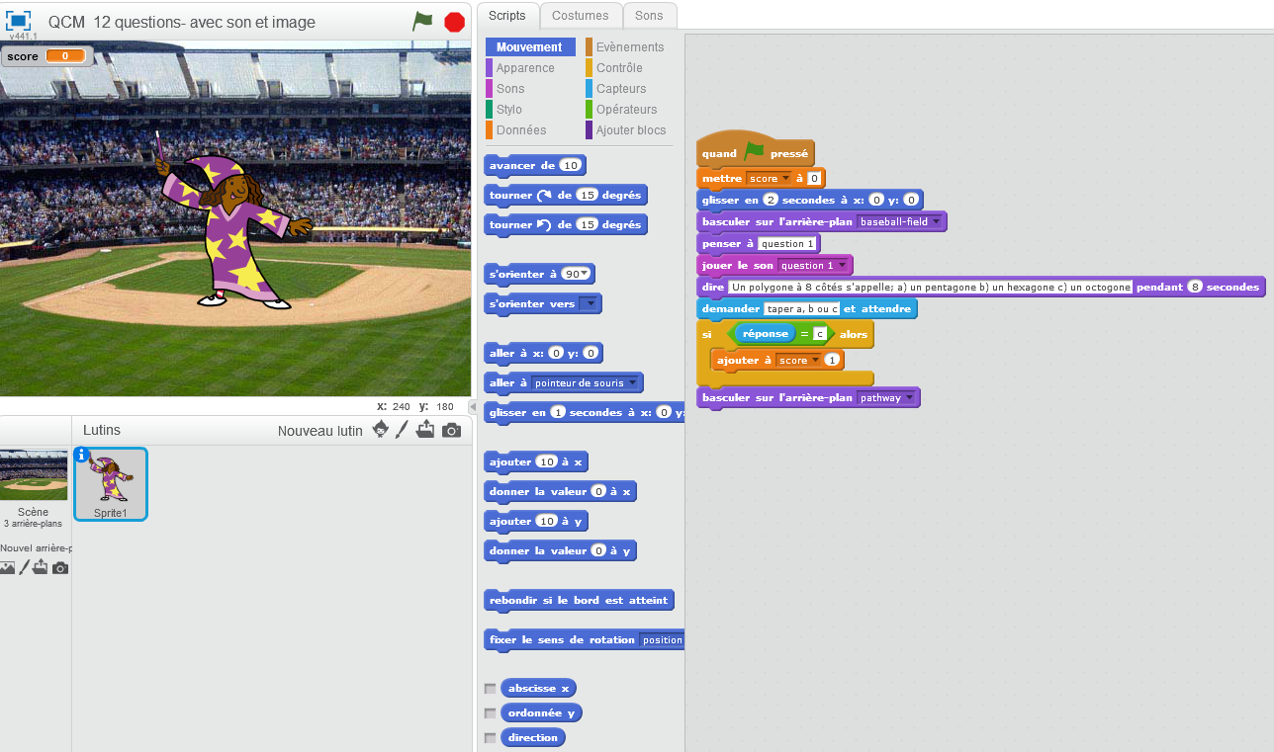
Deuxième version plus élaborée.
Prévoir un travail annexe pour la dernière séance.

Slide 8
Des exemples:
Les deux premiers exemples sont montrés aux élèves
en deux temps pour uniformiser la présentation du QCM.
Les QCM en entiers assemblés par les élèves les plus rapides, peuvent être recopiés
directement ou récoltés par mail.
L’enseignant revois la production et y apporte des modifications si nécessaire.

Slide 9
Constats d’usages
Points négatifs:
* Temps pour trouver la question.
* Perte des questions.
* Problèmes de sauvegarde.
* Harmonisation des QCM avant présentation
Points positifs:
* La communication entre élèves.
* L’entraide.
* La dynamique qui se crée avec ceux qui sont chargés de construire Le QCM final.
* Elèves contents.
Deuxième phase: Les deux classes se retrouvent par binômes
CM2-6è, les élèves se font passer le test puis se corrigent.
Possibilité d’une correction finale au vidéoprojecteur.
Présentation d’un jeu : « Le jeu de la cible »
Qu’ils devront programmer eux-mêmes lors des prochaines
Rencontres.

Slide 10
« Le jeu de la cible »
On présente le jeu expliquant les règles en
y apportant le vocabulaire approprié.
Puis on fait jouer des élèves sur le vidéoprojecteur.
En fin de séance, on leur annonce qu’ils vont créer
eux-mêmes ce jeu.
Les séances suivantes dans le cadre de cette activité en liaison cm2-6ème,
Nous avons fourni aux élèves le mode d’emploi qui suit afin de les guider
dans leur conception.
On peut cependant imaginer pour le cycle 4 des explications orales au vidéo projecteur
avec des modes d’emplois donnés uniquement aux élèves qui se retrouvent en situation
de grande difficulté face à la tache.

Slide 11
Productions d’élèves
Ces exemples montrent différents stades de conceptions avec des erreurs types. A ce stade, il reste encore deux séances dans ce projet.
Cette activité « Le jeu de la cible » permet de différencier et offre différentes possibilités d’évolution à ce jeu:
- On peut créer un troisième lutin flèche.
- On peut attribuer plus de points selon que la flèche est proche du centre.
- On peut créer différents niveaux de difficulté où la cible diminue de taille au fur et à mesure des victoires….

Slide 12
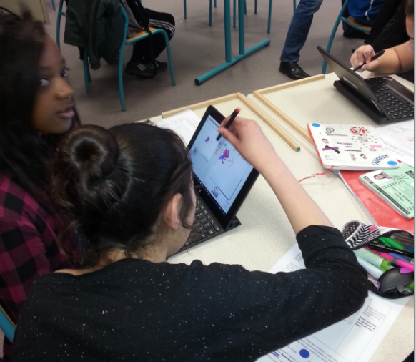
Troisième Phase: Création du jeu de la cible.
Chaque élève reçoit un mode d’emploi.
Constats d’usages
Points négatifs:
* Certains élèves n’enregistrent pas au bon endroit.
* Séances d’une heure trop courtes.
* 4 heures nécessaires.
* Professeurs très sollicités.
Points positifs:
* Notions de repérage
dans le plan, coordonnées.
* Rigueur dans la lecture
d’un mode d’emploi.
* Nombre aléatoire.
* Utilisations de variables.
* Vocabulaire des propriétés.
* Tous actifs.
* Tous enthousiastes.

Slide 13
Email de l’intervenant
Gilles.rey@ac-strasbourg.fr

